Slide 1
Диффузия

Slide 2
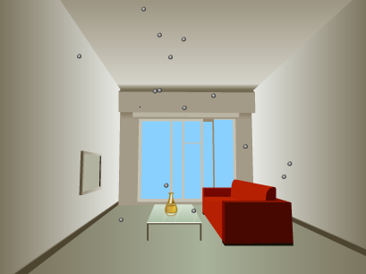
Диффузия в газах
Если в комнату внести какое-либо пахучее вещество, например духи, то их запах вскоре распространится по всей комнате. Это происходит из-за того, что молекулы духов движутся.
Движение молекул нельзя обнаружить ни в лупу, ни в микроскоп. Двигаясь в воздухе, молекулы духов сталкиваются с молекулами газов, которые входят в состав воздуха. При этом они постоянно меняют направление движения и, беспорядочно перемещаясь, разлетаются по комнате. Поэтому двигаясь очень быстро, молекулы духов доносят запах до разных концов комнаты довольно медленно.

Slide 3
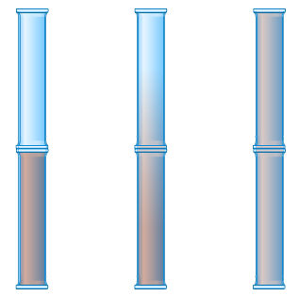
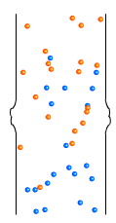
Аналогичное явление можно наблюдать на другом опыте. Если удалить разделяющую перегородку между сосудами, в нижнем из которых находятся пары брома, а в верхнем воздух, то спустя определённое время они полностью перемешаются между собой.
Наблюдаемое явления объясняются тем, что молекулы воздуха и брома, расположенные возле границ раздела газов меняются местами. Далее, двигаясь непрерывно и беспорядочно, молекулы газов распространяются по всему объёму. Газ в сосуде становится однородным.
Явление, при котором происходит взаимное проникновение молекул одного вещества между молекулами другого, называется диффузией.

Slide 4
Диффузия в жидкостях
Следующий опыт так же подтверждает гипотезу о непрерывном движении молекул. В сосуд с водой бросим несколько кристалликов марганцовки. Они опустятся на дно сосуда, и вокруг них образуется небольшое облачко окрашенной воды. Оставим сосуд в покое на некоторое время. Будем наблюдать, как постепенно происходит окрашивание воды в сосуде и раствор становится однородно окрашенным.

Slide 5
Диффузия в твёрдых телах
Итак, причиной диффузии является непрерывное и беспорядочное движения частиц вещества. Так как все молекулы движутся, то диффузия может происходить и в газах, и в жидкостях, и в твёрдых телах. Наиболее быстро диффузия происходит в газах. Медленнее – в жидкостях, а в твёрдых телах – совсем медленно годами.
Известен опыт, в котором в котором гладко отшлифованные пластины свинца и золота пролежали друг на друге 5 лет. За ото время золото и свинец проникли друг в друга на расстояние около 1 мм.

Slide 6
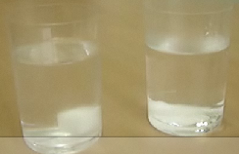
Температура и скорость
движения молекул
Процесс диффузии ускоряется с повышением температуры. Это происходит потому, что с повышением температуры увеличивается скорость движения молекул. Таким образом явление диффузии протекает по разному при разной температуре: чем выше температура вещества, тем быстрее происходит диффузия.
В горячей воде кусочек сахара растворился быстрее!

Slide 7
Диффузия – это процесс взаимного проникновения различных веществ друг в друга, происходящий вследствие беспорядочного движения частиц вещества ( латинское слово, означает «растекание, распространение» ).
Диффузия происходит в: газах, жидкостях и твёрдых телах.
Скорость диффузии зависит от скорости движения частиц в веществе:

Slide 8
Размеры и массы частиц очень малы.
Между молекулами есть промежутки.
Частицы вещества находятся в беспорядочном движении. При повышении температуры молекулы двигаются быстрее. В газах диффузия происходит быстрее чем в жидкостях и в жидкостях быстрее чем в твёрдых телах.
Диффузия имеет большое значение в процессах жизнедеятельности человека, животных и растений. Именно благодаря диффузии кислород из лёгких проникает в кровь, а из крови в ткань.
Вследствие диффузии газа состав воздуха у поверхности Земли однороден.
Диффузию молекул твёрдых веществ используют в технике. Для приобретения железными и стальными деталями значительной твёрдости их поверхностный слой подвергают диффузному насыщению углеродом ( цементация ).

Slide 9
Проверь себя
1. В каких средах происходит диффузия?
А. Только в газах. Д. В жидкостях и твердых телах.
Б. Только в жидкостях. Е. В газах и твердых телах.
В. Только в твердых телах. Ж. В газах, жидкостях и твердых телах.
Г. В газах и жидкостях.
2. Изменяется ли скорость движения молекул при повышении температуры вещества?
А. Не изменяется. В. Увеличивается.
Б. Уменьшается. Г. Изменяется только у молекул газов. Д. Изменяется только у молекул газов и жидкостей.
3. Каковы скорости движения молекул жидкости и молекул газа при одной и той же температуре?
А. В жидкостях скорость движения молекул меньше, чем в газах.
Б. Одинаковы.
В. В жидкостях скорость движения молекул больше, чем в газах.
4. В холодной или горячей соленой воде быстрее просаливаются помидоры?
А. В холодной. Б. В горячей. В. С одинаковой скоростью.
5. Один кувшин с молоком поставили в холодильник, другой оставили в комнате. Где сливки получатся быстрее?
А. Одновременно. Б. В комнате. В. В холодильнике.

Slide 10
6. Почему дым от костра по мере его подъема перестает быть видимым?
А. Частички сажи (дыма) исчезают.
Б. Частички сажи (дыма) проникают в промежутки между молекулами воздуха.
В. Частички сажи (дыма) превращаются в другие вещества.
7. Каковы скорости движения молекул газа и твердого тела при одной и той же температуре?
А. В газах скорость движения молекул больше, чем в твердых телах.
Б. В твердых телах скорость движения молекул больше, чем в газах.
В. Одинаковы.
8. В каких средах диффузия происходит быстрее?
А. Одинаково во всех средах. В. В жидкостях.
Б. В твердых телах. Г. В газах.

Slide 11
На каком физическом явлении основан процесс засолки овощей, рыбы, мяса? В каком случае процесс происходит быстрее – если рассол холодный или горячий?
На каком явлении основано консервирование фруктов и овощей? Почему сладкий сироп приобретает со временем вкус фруктов?
Почему сахар и другие пористые продукты нельзя хранить вблизи пахучих веществ?

Slide 12
Как вы думаете, что может произойти в результате ядерной войны?
Запах березового веника в жаркой бане распространяется быстрее, чем в прохладной комнате. Почему?
Как можно объяснить исчезновение дыма в воздухе?

Slide 13
Что такое диффузия?
Объясните как распространяется эфир в комнате.
Опишите опыт, в котором наблюдают диффузию жидкостей.
Что является причиной диффузии?
Одинаково ли быстро протекает диффузия в газах, жидкостях и твёрдых телах?
Как зависит диффузия от температуры?

